Slide 1



Slide 2

Содержание:
ТОО «Энергия РК»:
О нас
Наши решения
Наши преимущества:
Клиенты
Партнеры
Лицензии
Сертификаты менеджмента
Наши достижения:
Энергия РК в цифрах
Нас рекомендуют
Культура компании:
Миссия
Ценности

Slide 3

О нас:
Наша компания была создана в 2006 году и с тех пор, помогает специалистам промышленного, индустриального и энергетического сектора Республики Казахстан и стран СНГ улучшать свой Труд посредством обеспечения надежными и функциональными решениями в области связи и информационных технологий.

Slide 4


Мы являемся системным интегратором и поставщиком телекоммуникационного оборудования в сегменте индустриальных и энергетических предприятий.
Мы обеспечиваем надежными и функциональными решениями в области связи и информационных технологий.
Мы имеем опыт внедрения современных телекоммуникационных систем любой сложности.

Slide 5











Наши решения:
АТС с функцией СОРМ РК
IoT, IIoT - решения
Системы видеонаблюдения
ГГС и системы оповещения
Системы передачи данных
Серверные решения
Решения в сфере радиосвязи
Голосовые решения
Беспроводные решения
Видеостены

Slide 6















Наши Клиенты:
и многие другие…

Slide 7

















Наши Партнеры:
и многие другие…

Slide 8
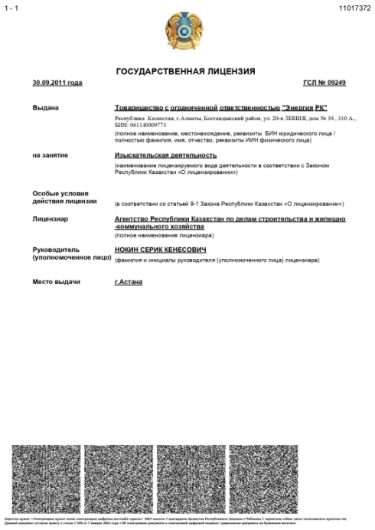
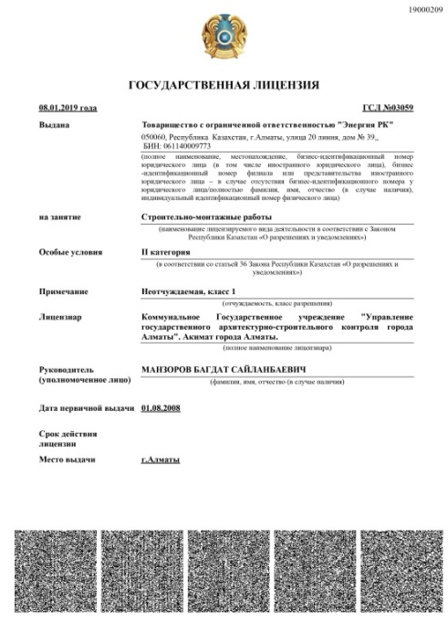
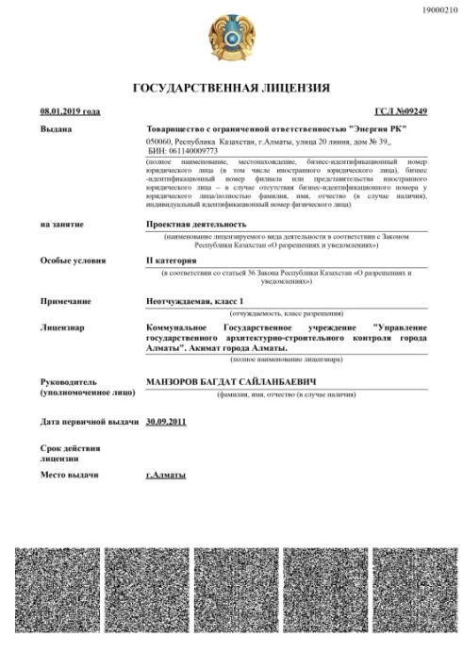
Наши Лицензии:
Изыскательная деятельность
Строительно- монтажные работы
Проектная деятельность

Slide 9
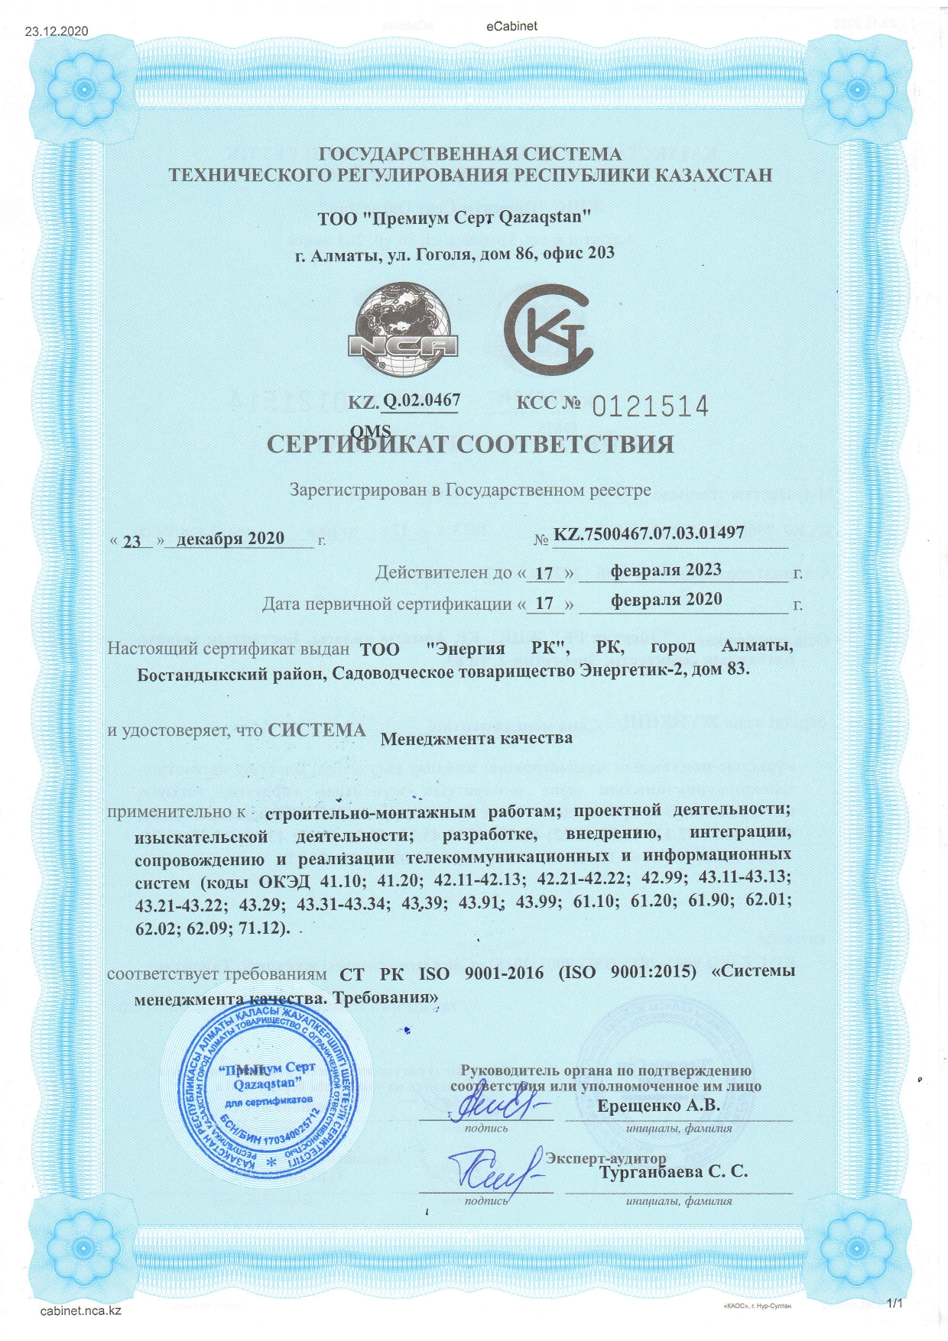
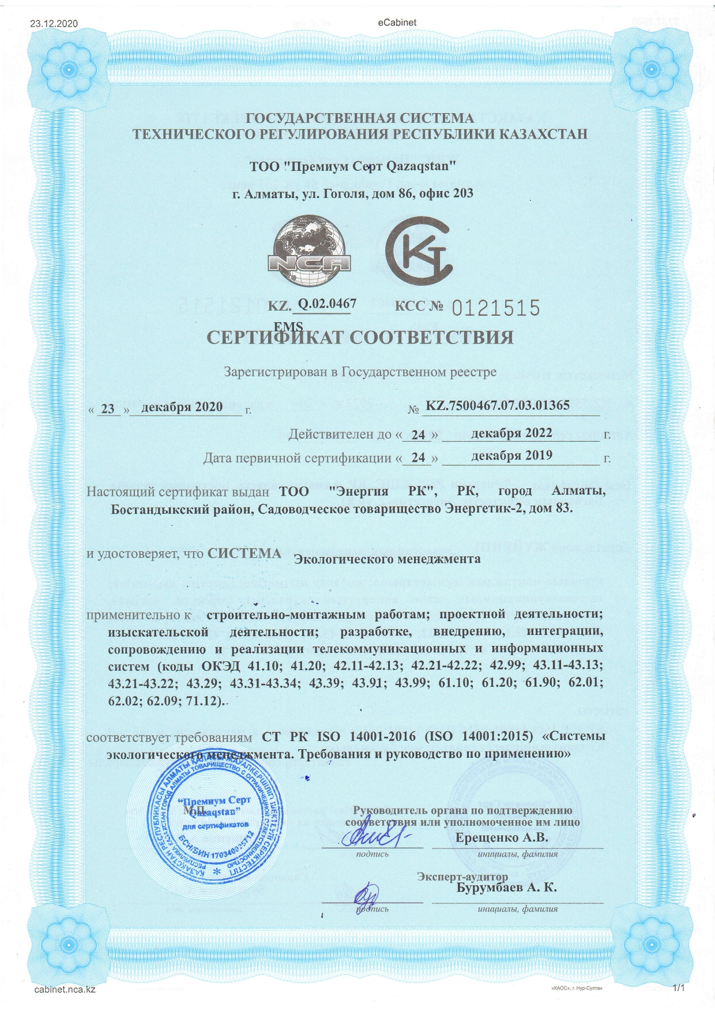
Наши Сертификаты менеджмента:
Система менеджмента Качества
Система менеджмента Безопасности труда и
Охраны здоровья
Система Экологического менеджмента

Slide 10

Энергия РК в цифрах:
15
16
70
500
лет опыта работы
зарубежных партнеров
промышленных объектов
реализованных проектов

Slide 11

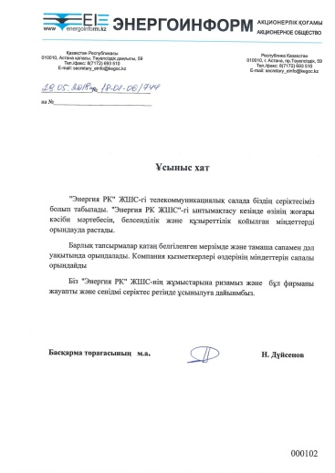
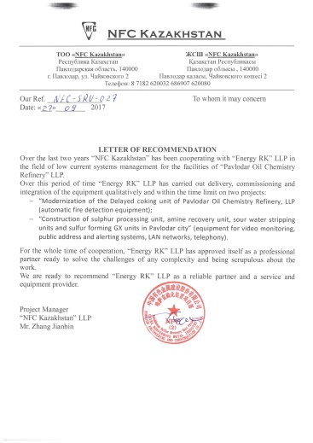
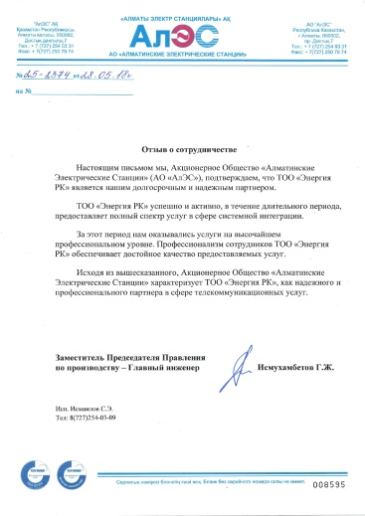
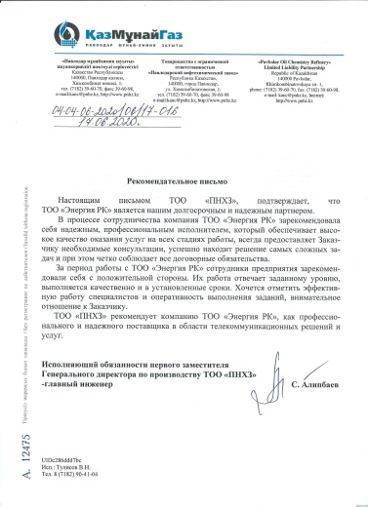
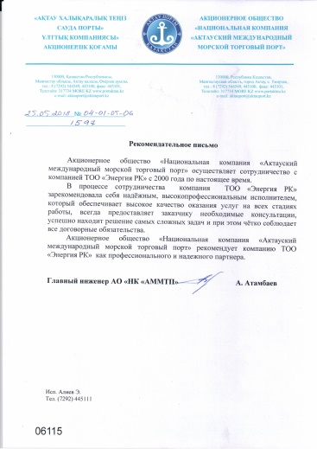
Нас рекомендуют:
и многие другие…

Slide 12

Наша Миссия:
«Я, Мы — единство потенциалов лучших инноваций Планеты и Энергии живых Людей, команда профессионалов, абсолютно преданных своему Делу, с готовностью действующих на получение результата для Клиента, в реализации уникальных потребностей и проектов, развития в сфере цифровых (IT) продуктов, инфокоммуникационных систем и сетей для компаний в промышленности, энергетике и транспорте»

Slide 13





Наши Ценности:
«Внутренний компас» для быстрого принятия оптимальных решений в Компании
Я, Любовь:
Мы убеждены:
всё, что мы делаем,
мы делаем с ЛЮБОВЬЮ
к самим себе
и окружающему нас Миру.
Я, Действие:
Мы убеждены:
всё, что мы делаем,
мы делаем с готовностью
и преданностью своему ДЕЛУ.
Я, Развитие:
Мы убеждены:
всё, что мы делаем,
мы делаем на РАЗВИТИЕ нашего потенциала.
Я, Здравый смысл:
Мы РЕАЛИСТЫ и убеждены,
что основой для принятия
наших решений являются:
здравый смысл, практический опыт и анализ собственных ошибок.

Slide 14






10
70
500
зарубежных партнеров
промышленных объектов
реализованных проектов
Наши контакты:
Адрес:
г.Алматы, СТ Энергетик-2 дом 83
Телефоны:
+7 727 246 04 20 / +7 771 246 04 20
E-mail:
info@erk.kz
Сайт:
www.erk.kz
Instagram:
@energiark.kz

Slide 15



